Slide 1
TSM:Temporal Shift Module for Efficient Video Understanding
用于高效视频理解的
时间转移模块

Slide 2
前言
视频识别和图像识别的一个关键区别是需要时间建模。
为了区分打开和关闭一个盒子，颠倒顺序会得到相反的结果，因此时间建模是至关重要的。

Slide 3
前言
传统的二维神经网络计算成本低，但不能捕捉时间关系。
基于3D CNN的方法可以获得较好的性能，但计算量大，因此部署成本较高。

Slide 4
前言
本文提出时间转移模块(TSM)，可以达到3D CNN的性能，但保持2D复杂度。
TSM的核心思想是将部分通道沿时间维度进行移位，便于相邻帧之间的信息交换。

Slide 5

TSM
对视频建模张量可以表示为上面的公式。
其中N是批量大小,C是通道的数量,T是时间维度,H和W空间分辨率。

Slide 6
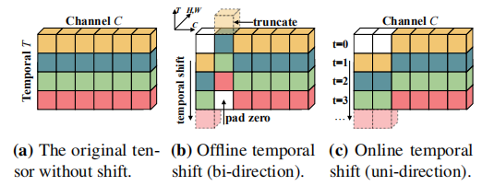
TSM
传统的二维CNN在维度T上独立运行，因此没有时间建模。如图a所示。

Slide 7
TSM
时间转移模块（TSM）沿着时间维度向前和向后移动通道。如图b所示。
移动后相邻帧的信息与当前帧的信息混合。

Slide 8
TSM
作者的动机：卷积运算由移位和乘法累加组成。
在时间维度上移动了±1，并将乘法从时间维度累积到通道维度。

Slide 9
TSM
对于实时在线的视频理解，不能获取未来帧，所以使用单向的TSM模块。如图c所示。

Slide 10
TSM
尽管移位操作计算量为0，但是实验发现简单的采用在图像分类中使用的空间位移操作在视频理解中有两个主要的问题。

Slide 11
TSM
1、并不高效。移位操作虽然是0计算量，但数据移动会有额外的时间开销。在视频中该现象更显著，因为视频是5维的。

Slide 12
TSM
2、并不准确。在一个网络中移动太多的信道会严重损害空间建模能力，导致性能下降。

Slide 13
TSM
本文解决了这两个问题。
1、改进的位移策略：并不位移所有的通道，而是只选择性的位移其中的一部分，该策略能够有效的减少数据移动所带来的时间复杂度

Slide 14
TSM
2、在残差分支内插入TSM而不是在残差分支外插入，以保持当前帧的激活，不影响2D-CNN骨干网的空间特征学习能力。

Slide 15
TSM 的直觉
首先考虑一个简单的卷积计算。
以一个核大小为3的一维卷积为例，卷积的权值是W = (w1, w2, w3)，输入X是一个无限长一维向量。

Slide 16
TSM 的直觉
卷积操作Y = Conv(W, X)可以写为Y_{i} = w₁X_{i-1}+w₂X_{i}+w₃X_{i+1}
我们可以将卷积的运算解耦为两个步骤:移位和乘法累加。

Slide 17
TSM 的直觉
我们将输入X移动- 1,0，+1，然后分别乘以w1, w2, w3，它们的和是Y。
移位操作：X_{i}⁻¹=X_{i-1}，X_{i}⁰=X_{i}，X_{i}⁺¹=X_{i+1}
乘法累加操作：Y_{i} = w₁X_{i}⁻¹+w₂X_{i}⁰+w₃X_{i}⁺¹

Slide 18
TSM 的直觉
第一步移位可以不进行任何乘法操作。虽然第二步的计算开销大，但是时间移位模块将乘法累加合并到后面的2D中卷积，因此与基于2D CNN的模型相比，它没有额外的成本。

Slide 19
TSM 的直觉
上图展示了时间位移模块。
只展示了一个具有C通道和T帧的张量。
在图a中，不同时间上的特征在每行中表现为不同的颜色。

Slide 20
TSM 的直觉
在图b中，沿着时间维度，将一部分通道移动-1，另一部分移动+1，剩下的不移动。

Slide 21
TSM 的直觉
对于在线视频识别，也提出了一种在线版本的TSM，如图c所示。
因为此时不能获取未来帧，只将过去帧位移到未来。

Slide 22
TSM 的问题
尽管提出的模块背后原理简单，但是直接将空间移位策略应用于时间维度无法提供高性能和效率。
具体的，移动全部或大多数通道，会带来两个问题。

Slide 23
TSM 的问题
1、由于数据移动量大带来效率低。
位移操作不需要计算，但涉及数据移动。
数据移动增加了硬件上的内存占用和推理延迟。在视频理解中由于5维张量影响更大。

Slide 24
TSM 的问题
2、空间建模能力差导致性能下降。
通过将部分通道转移到相邻帧，当前帧无法访问通道中包含的信息，这可能会损害2D CNN主干网络的空间建模能力。

Slide 25
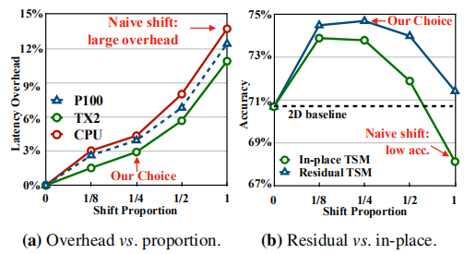
TSM 的设计
为了解决这两个问题，研究了两种技术。

Slide 26
TSM 的设计
1、减少数据移动的影响。
测量了不同硬件设备上TSM模型和2D基线的推理延迟。
移动不同比例的通道并测量延迟。

Slide 27
TSM 的设计
使用resnet -50主干，8帧输入，不位移（2D基准），部分位移（1/8,1/4,1/2）和全部位移。
在服务器GPU（NVIDIA Tesla P100），嵌入式GPU（NVIDIA Jetson TX2）和CPU（Intel Xeon E5-2690）上测量。

Slide 28
TSM 的设计
上图a中以原始的2D CNN推理时间的百分比显示位移操作时间开销。
不同的设备有相似的开销趋势。
如果位移所有通道，在CPU上延时增加了13.7%，这在推理中是不能忽视的。

Slide 29
TSM 的设计
另一方面，如果只位移小部分通道，如1/8，使延时限制在3%。
因此，在设计TSM中使用部分转移策略来降低内存移动成本。

Slide 30
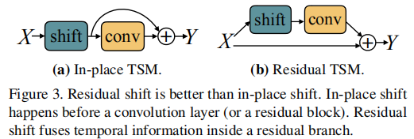
TSM 的设计
2、保持空间特征学习能力。
我们需要平衡模型的空间特征学习和时间特征学习的能力。
如图a所示，一种直接使用TSM方式是在每个卷积层或残差块之前插入TSM。称为原地位移（in-place TSM）。

Slide 31
TSM 的设计
原地位移（in-place TSM）损害了模型的空间特征学习能力，特别当我们移动了大量的通道时，当前帧丢失了存储在位移通道中的信息。

Slide 32
TSM 的设计
为了解决这个问题，提出了一种位移模块的变种。
如图b所示，将时间移位模块放入残差块中的残差分支中，称为残差位移（residual TSM）。
残差网络解决了空间学习退化，原始激活中所有信息经过TSM在恒等映射中仍然可以访问。

Slide 33
TSM 的设计
为了证明残差位移（residual TSM）的效果，在Kinetics数据集上和原地位移（in-place TSM）做了对比。结果如上图b所示。
在所有的位移比例中，残差位移（residual TSM）都比原地位移（in-place TSM）好。

Slide 34
TSM 的设计
即使位移所有通道到相邻帧，由于 shortcut connection,残差位移（residual TSM）结果仍比2D基准好。

Slide 35
TSM 的设计
另一个发现是位移通道比例和性能的关系
如果位移通道比例太小，时间推理的能力可能不足以处理复杂的时间关系
如果过大，会损害空间特征的学习能力。

Slide 36
TSM 的设计
对于残差位移，使用四分之一通道位移（每个方向八分之一）时，性能最好。

Slide 37
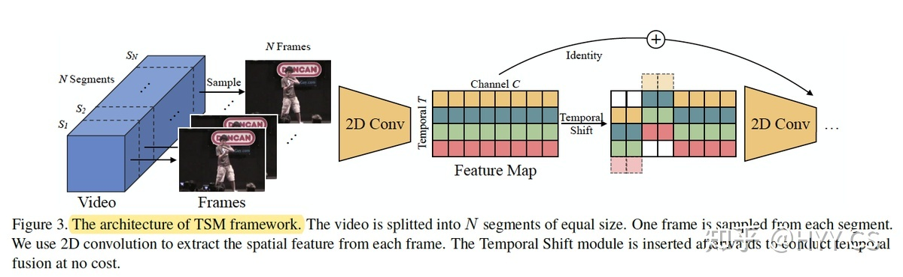
离线TSM 的设计
使用双向TSM来建立离线视频识别模型。
给定一个视频V，首先从视频中采样T帧F_{i},F₁,...,F_{T}，2D CNN基准对采样的每一帧单独处理，对输出概率值进行平均，以给出最终预测

Slide 38
离线TSM 的设计
TSM模型的参数和计算量与2D模型完全相同。
在卷积网络推理时，和2D CNN一样每帧独立运行，不同的是在残差块中插入TSM，在不需要计算的情况下实现时间信息融合。

Slide 39
离线TSM 的设计
TSM一个独特的优势是可以把现有的2D CNN转为伪3D，不添加额外的计算。

Slide 40
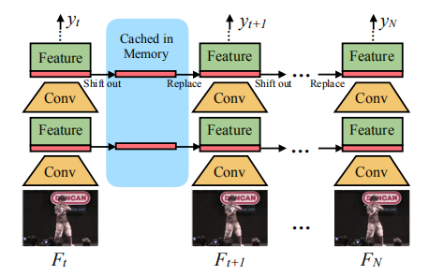
在线TSM 的设计
离线TSM双向位移部分通道，这需要未来帧的特征替换到当前帧。
如果只位移过去帧的特征到当前帧，则可以实现单向TSM的在线视频理解。

Slide 41
在线TSM 的设计
如上图所示，为单向TSM的在线视频理解推理图。
在推理中，对每一帧，保存每个残差块前八分之一特征图，缓存到内存中。

Slide 42
在线TSM 的设计
在下一帧，使用缓存的特征图替换该帧的前八分之一的特征图。
使用八分之七当前帧的特征图和八分之一过去帧的特征图来生成下一层，然后重复该操作。

Slide 43
在线TSM 的设计
使用单向TSM进行在线视频识别有三个优势。

Slide 44
在线TSM 的设计
1、推理延时低。
对每一帧，在不增加额外的计算情况下，只替换和缓存八分之一的特征。给每一帧预测的延时几乎和2D CNN相同。

Slide 45
在线TSM 的设计
2、内存消耗低。
只缓存特征的一小部分在内存，内存消耗低。对于resnet-50，只需要0.9MB的内存来缓存中间特征。

Slide 46
在线TSM 的设计
3、多层次时间融合。
多数在线方法在特征提取后进行后期时间融合（TRN）或中期时间融合（ECO），TSM在所有层次上时间融合。

Slide 47
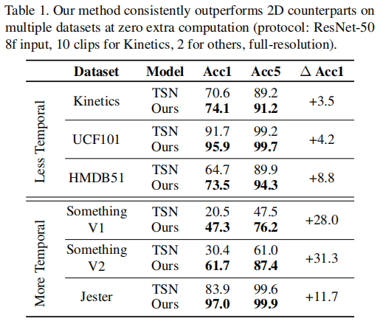
基准提升实验
选择TSN作为2D CNN基准。
上面三个数据集，时间关系不那么重要。TSM在不增加计算的情况下优于TSN。

Slide 48
基准提升实验
下面三个数据集，严重依赖时间关系，TSN不能取得一个好的准确率，使用TSM后，效果提升两位数。

Slide 49
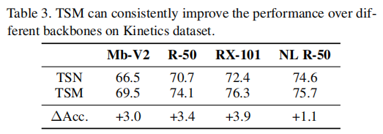
主干网络实验
TSM在不同尺寸的主干上表现也很好。
主干：MobileNet-V2，ResNet-50，ResNext-101， ResNet-50 + Non-local
对准确率都有提升。

Slide 50
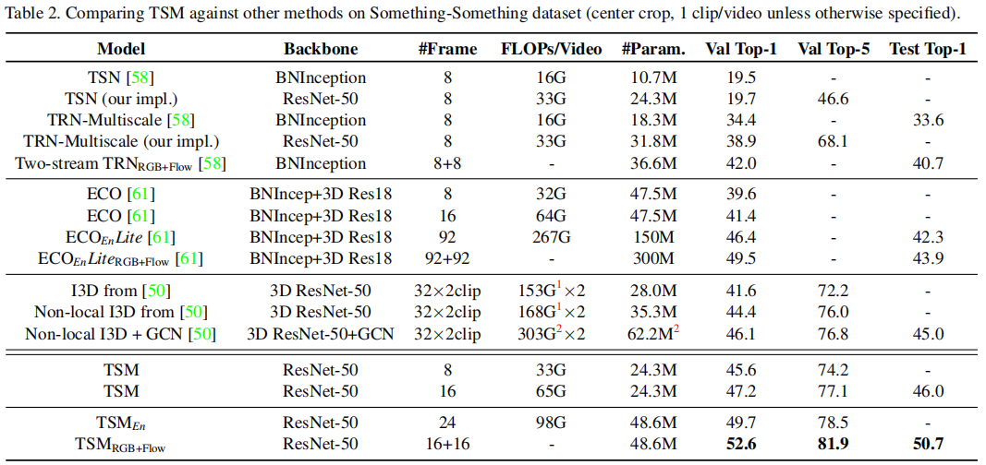
对比实验
Something-Something数据集上测试，关注时间建模。（例如把东西从左推到右边）
为了保证效率，测试时使用中心裁剪224x224。
TSM排行第一。

Slide 51
对比实验
首先展示了基于2D的方法TSN和TRN。
由于缺少时间建模，使用不同主干的TSN效果都不好。

Slide 52
对比实验
TRN尽管在特征融合后加入后层时间融合，效果仍没有达到顶尖，说明了多层时间融合的重要性。

Slide 53
对比实验
第二部分展示了最先进的视频理解框架ECO。
ECO采用先2D+后3D的结构实现了中层时间融合。

Slide 54
对比实验
和ECO相比，TSM使用更少的计算达到了更好的效果。

Slide 55
对比实验
当使用8帧作为输入，TSM达到了45.6%的top-1准确率，使用 33G FLOPs。
比ECO准确率高4.2%，1.9倍少的计算量。

Slide 56
对比实验
集合版本的ECO，指ECO_{En}Lite和ECO_{En}Lite_{RGB+Flow}，集成{16,20,24,32}帧数的输入，获得了有竞争力的结果，但是参数和计算量大了。

Slide 57
对比实验
集合版本的TSM，指TSM_{En}，集成{8，16}帧数的输入，使用2.7倍少的计算量和3.1倍少的参数获得了更好的结果。

Slide 58
对比实验
第三部分包含了之前顶尖的方法 Non-local I3D + GCN，使所有层的时间融合。
GCN需要在COCO目标检测数据集上训练RPN网络来产生矩形框，引入了外部数据和训练，比较起来不公平。

Slide 59
对比实验
因此只比较CNN部分： Non-local I3D。
TSM在验证集上精度高出1.2%，10倍少的计算量。

Slide 60
对比实验
TSM添加了光流的双流网络结构在单RGB性能上进一步提升了。
由于抽取光流的计算量远大于视频理解本身，上表没有统计双流的计算量。

Slide 61
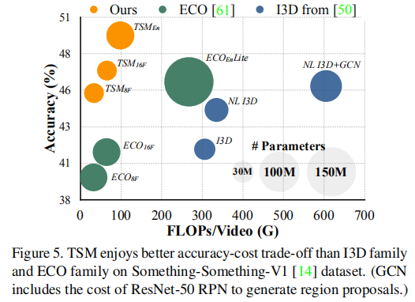
性能实验
上图展示了精度，计算量，参数量的权衡。
精度在Something-Something-V1验证集上测试得到。
圆的大小表示参数量。
TSM有更好的Pareto曲线。

Slide 62
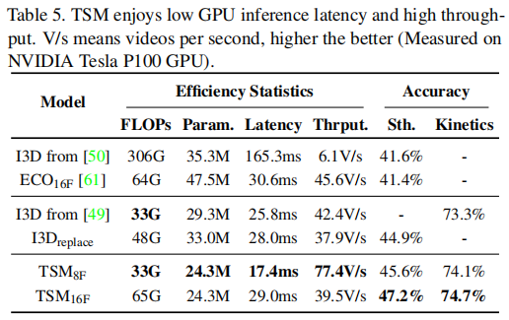
延时吞吐实验
使用单张 NVIDIA Tesla P100 测试延时和吞吐量。
使用批大小1测试延时，批大小16测试吞吐量。
做了两个比较。

Slide 63
延时吞吐实验
和I3D[50]比较，TSM速度更快精度更高。
和ECO比较，TSM有1.75倍低的延时（17.4ms vs. 30.6ms），1.7倍更高的吞吐量，和更高的精度。
ECO有2D和3D两个分支，而TSM只有2D。

Slide 64
延时吞吐实验
和3D网络比较，一种做法是将每个块的第一个1x1卷积扩充为三维，在表中表示为“I3D from [49]”。
由于pooling操作使FLOPs一样，但和TSM比，有1.5倍的高延时和55%的吞吐量，精度也更低。

Slide 65
延时吞吐实验
推测原因为硬件对只使用2D卷积的TSM高度优化。
排除主干网络的设计因素，用3×1×1卷积替换每个TSM模块，并将该模型表示为I3D_{replace}，比TSM更慢，表现也更差

Slide 66
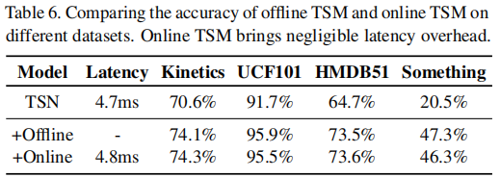
在线离线对比实验
在线TSM模型将特征图单向移动，以便能够实时给出预测。
将离线TSM模型和在线TSM模型比较，在线TSM仍可以达到较好的性能。
使用所有帧的平均预测值与离线模型进行比较，即获取整个视频后比较性能，结果如上表所示。

Slide 67
在线离线对比实验
前三个低时序相关的数据集，在线模型性能和离线模型性能差不多。
时序相关数据集Something-Something，在线模型性能比离线差1.0%，但是效果比2D基准好很多。
比较了2D基准和在线TSM在单帧预测上的延时。在GPU上使用TVM编译。在线TSM增加了每帧0.1ms的开销但提高了准确率。

Slide 68
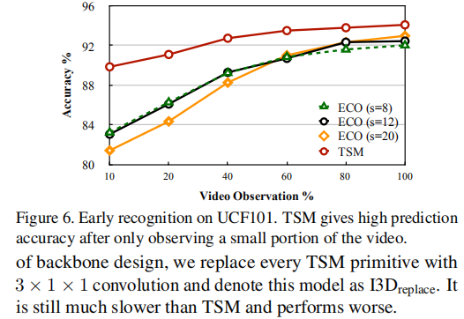
早期识别实验
早期识别的目的是只观察一小部分帧对视频分类。对输入的视频流作出快速响应。
在 UCF101数据集上比较了早期视频识别的性能。

Slide 69
早期识别实验
与ECO相比，当只获取视频一小部分，TSM精度更高。
当只获取视频的前10%，TSM达到了90%精度。

Slide 70
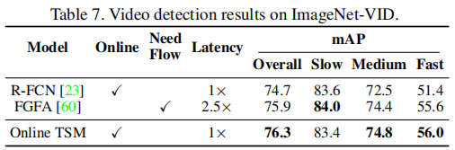
视频检测实验
FGFA是在离线视频检测中使用光流从21帧（过去10帧和未来10帧）聚合时间信息。

Slide 71
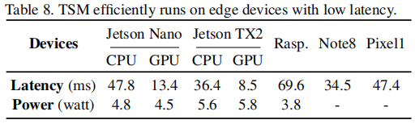
边缘部署实验
使用 MobileNet-V2主干的TSM，在Kinetics上准确率69.5%。
模型编译使用TVM，在边缘设备上的延时和功耗。

Slide 72
问题
TSM是如何时间建模的？

